Slide 1

Classificação

Slide 2


Quem sou eu?
Alexsandro Pompeu
Minha formação
Minha carreira
Data Product Manager na Farfetch Portugal
Bacharel em Sistemas da Informação pela Universidade Presbiteriana Mackenzie.
Pós Graduado em Análise em Big Data pela FIA
SAP – Estagiário de Redes
Santander – Estagiário de Banco de Dados
Itaú Unibanco – Analista de Dados
PicPay – Tech Lead de Analytics
Via – Coordenador de Business Analytics

Slide 3
Introdução à Classificação
Aula 1

Slide 4
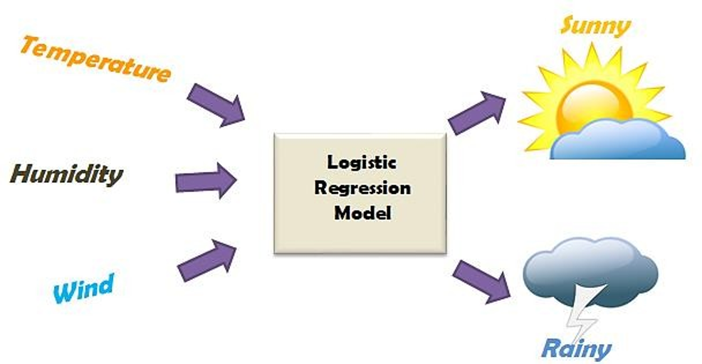
O que é um modelo de classificação?
É um algoritmo que é usado para predizer a probabilidade de um evento ocorrer (variável target (Y)) em função das outras variáveis (features (X)).
De acordo com a temperatura, umidade e vento, eu tenho uma previsão de um dia ensolarado ou chuvoso

Slide 5
Onde eu uso o modelo de classificação?
Aplicação
Exemplos
Área de Crédito do Segmento Bancário (Emissores de cartão de crédito).
Predizer se o cliente vai ser inadimplente de acordo com seu histórico de pagamentos e renda.
Aplicação
Exemplos
Área de Planejamento Comercial.
Predizer se com a quantidade de vendedores ativos teremos lucro ou prejuízo.

Slide 6
Regressão Logística
Aula 2

Slide 7
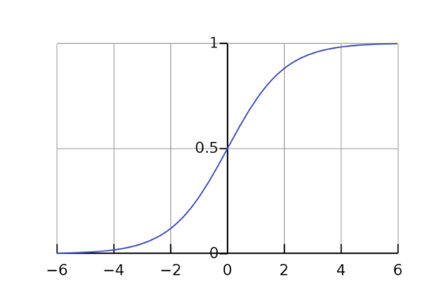
Regressão Logística
Regressão logística é análoga à regressão linear múltipla, exceto pelo seu resultado seruma resposta categórica.
A regressão logística pode ser utilizada para prever um resultado binário usando a regressão logística binomial, ou pode ser utilizado para prever um resultado com múltiplas classes usando a regressão logística multinominal.
• Na Regressão Logística, os valores do conjunto de treinamento são realizados na forma 0 e 1.
• Os valores da hipótese são passados pela função sigmoide para restringir os resultados a 0 e 1.

Slide 8
Tipos de Classificação
Aula 3

Slide 9
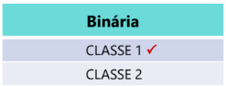
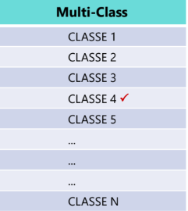
Tipos de classificação
Binária
Multiclasses
Indicada para tarefas de classificação que tenham duas classes.
Indicada para tarefas de classificação que tenham mais do
que duas classes e somente uma deve ser predita.

Slide 10
Regressão Logística na Prática
Aula 4

Slide 11
Regressão Logística na Prática - Aluno
Aula 5

Slide 12
Exercício
Faça a predição usando regressão logística do dataset golf, usando a variável jogar como a target.
Realize a transformação LabelEncoder nas variáveis categóricas.

Slide 13
Regressão Logística na Prática – Aluno Gabarito
Aula 6

Slide 14
O que aprendemos até aqui
Aula 7

Slide 15
Árvore de Decisão
Aula 8

Slide 16
Árvore de decisão
• Os modelos de árvore de decisão, são um método de classificação (e regressão) efetivo e bem difundido.
• Um modelo de árvore é um conjunto de regras que são fáceis de entender e implementar.
• Diferente da Regressão Logística, as árvores têm a habilidade de descobrir padrões escondidos correspondentes a iterações complexas nos dados.
• Objetivo é criar um modelo que realiza previsões por meio de regras de decisão simples.
• A estrutura de árvore representa um número de possíveis caminhos de decisão.

Slide 17
Estrutura de Árvore de Decisão
Aula 9

Slide 18
Árvore de decisão
Vamos considerar uma amostra de 30 estudantes, sendo mapeados em três
características (features):
• Gênero (feminino ou masculino)
• Série (quarta ou quinta)
• Altura (150cm até 180cm)
• Premissa: 15 de 30 estudantes jogam vôlei no período de férias.
• Como criar um modelo para prever quem irá jogar vôlei durante o período de
férias?

Slide 19
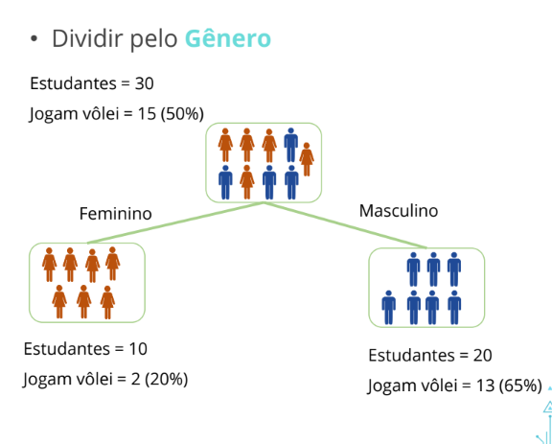
Árvore de decisão
• Nesse caso, é necessário segregar os
estudantes que jogam vôlei no período
de férias baseado na variável de entrada
altamente significativa entre todas as
três.
• Vamos utilizar a árvore de decisão para
identificar qual a variável que criou o
melhor conjunto homogêneo de
estudantes (que são heterogêneo uns
aos outros).

Slide 20
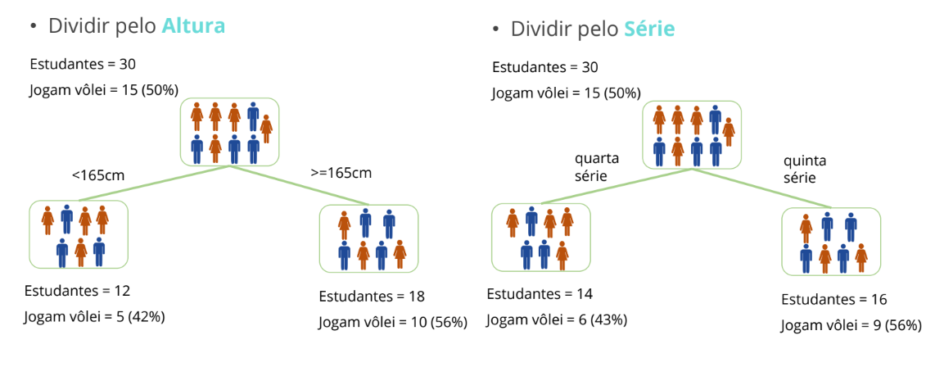
Árvore de decisão

Slide 21
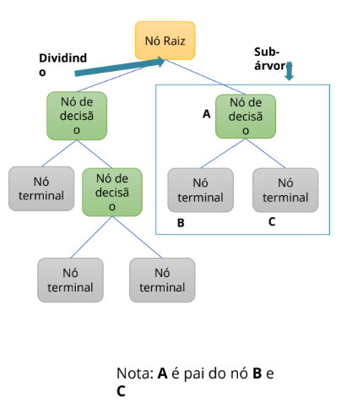
Árvore de decisão
• Árvore de decisão identifica a variável mais significativa e seu valor que direciona para o melhor conjunto homogêneo dos dados.
• Como identificar essa variável e realizar a divisão?
• Antes de entender como essa divisão é realizada, precisamos entender alguns conceitos sobre árvore de decisão.
• Nó raiz – representa toda a população e é dividido em dois
ou mais conjuntos homogêneos.
• Dividindo – é o processo de dividir um nó em dois ou mais
sub-nós.
• Nó de decisão – quando um nó é dividido em nós, então é
chamado de nó de decisão.
• Folha / Nó terminal – nós que não são divididos.
• Poda – quando remove sub-nós de um nó de decisão.
• Sub-árvore – Uma subdivisão da árvore
• Nó pai e filho – Um nó, que é dividido em sub-nós é
chamado de pai dos sub-nós que foram criados e os sub-nós
são chamados de filhos.

Slide 22
Árvore de decisão
Como identificar essa variável e realizar a divisão?
• A decisão de fazer divisões estratégicas afeta fortemente a precisão de uma árvore.
• O critério da decisão é diferente para as árvores de classificação e regressão.
• Árvores de decisão utilizam diversos algoritmos para decidir como será feita a divisão do nó em dois ou mais sub-nós.
• A criação de sub-nós aumenta a homogeneidade dos sub-nós resultantes.
• Em outras palavras, podemos dizer que a pureza de um nó aumenta em relação à variável de
destino.
• A árvore de decisão divide os nós em todas as variáveis disponíveis e, em seguida, seleciona a
divisão que resulta na maioria dos sub-nós homogêneos.

Slide 23
Árvore de decisão
• A seleção do algoritmo depende do tipo da variável alvo.
• Os principais algoritmos utilizadas em árvore de decisão:
• Gini
• Qui-Quadrado
• Ganho de informação (entropy)
• Redução na variância – utilizado para problemas de regressão.
• A ideia do Gini é se selecionarmos aleatoriamente dois itens de uma população, eles
deverão ser da mesma classe e a probabilidade para isso é 1 se a população é pura.
• Funciona se a variável alvo for categórica (Sucesso ou Fracasso).
• Realiza apenas divisões binárias.
• Quanto maior for o valor de Gini, maior é a homogeneidade.
• Os passos para calcular Gini para uma divisão:
• Calcula o valor Gini para sub-nós, utilizando a formula da soma dos quadrados da probabilidade
de sucesso e fracasso (p ^ 2 + q ^2)
• Calcula o valor Gini para a divisão utilizando a pontuação ponderada de Gini de cada nó dessa
divisão.

Slide 24
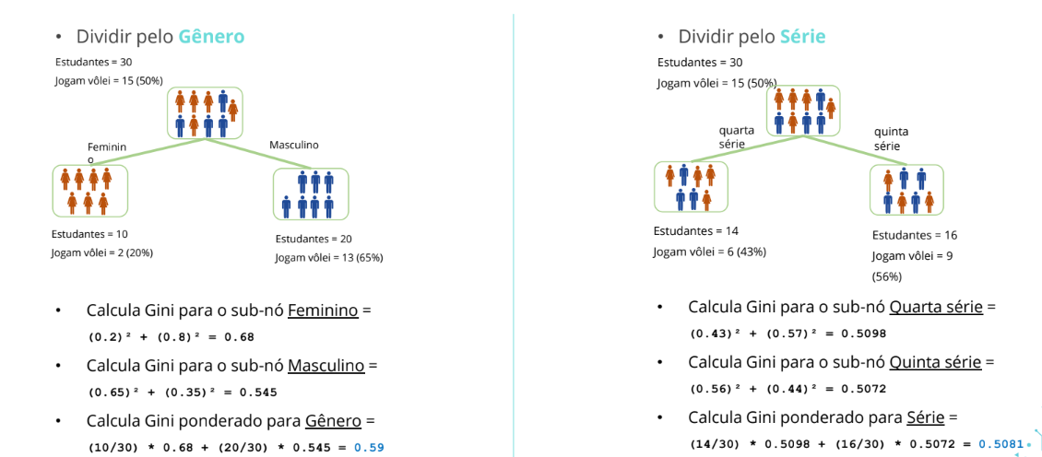
Árvore de decisão
Como o valor ponderado de GINI na divisão pelo gênero (0.59) é maior que a divisão pela Série (0.5081), a divisão do nó será realizada pela variável Gênero.

Slide 25
Aula Prática - Árvore de Decisão
Aula 10

Slide 26
Aluno - Árvore de Decisão
Aula 11

Slide 27
Árvore de decisão
Através da base de contém a média dos ratings e de vendas, faço a predição usando o algoritmo de Decision Tree para descobrir se o cliente realizou ou não a compra.
No fim, plote a árvore de decisão e a analise.

Slide 28
Gabarito - Árvore de Decisão
Aula 12

Slide 29
O que aprendemos - Árvore de Decisão
Aula 13

Slide 30
KNN – Teórico
Aula 14

Slide 31
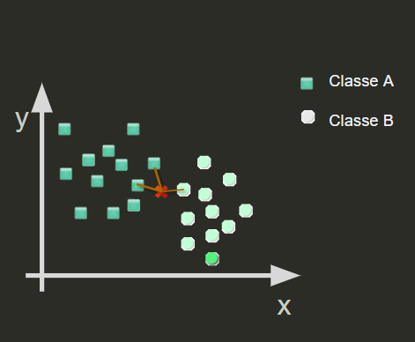
KNN - K Nearest Neighbors
Vizinhos mais próximos
K = 3

Slide 32
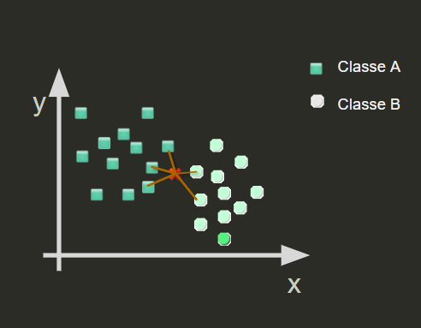
KNN - K Nearest Neighbors
Vizinhos mais próximos
K = 5

Slide 33
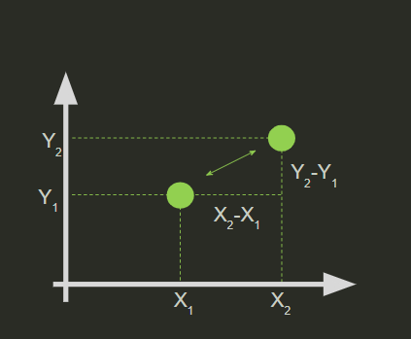
KNN - K Nearest Neighbors
Aprendizado baseado em distâncias
Distância Euclidiana
Distancia: √((x₁ – x₂)² + (y₁ – y₂)²)

Slide 34
KNN - K Nearest Neighbors
Lazy algorithm
Não paramétrico: a distância é suficiente para fazer a inferência, não necessitando cálculo de parâmetros para aprendizagem
Simplicidade de implementação e de treinamento.
Testar desempenho para diferentes números de K, geralmente escolhendo um valor ímpar.
Pode ser computacionalmente custoso se a base tiver muitas dimensões.
Avaliar aplicar normalização nos dados de entrada

Slide 35
KNN – Prático
Aula 15

Slide 36
Máquina de Vetores de Suporte
Aula 16

Slide 37
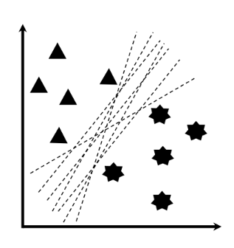
SVM
• Máquina de vetores de suporte ou SVM (Support Vector Machines) foi proposto do Vladmir
Vapnik em 1992.
• É um modelo poderoso e versátil que realiza classificações lineares e não lineares.
• São adequadas para a classificação de conjuntos de dados complexos, porém de pequeno e médio porte.
• É uma técnica que procurar encontrar um modelo onde a separação entre as classes tenha a maior margem possível.
• A essência do SVM é a construção de um hiperplano ótimo, de modo que ele possa separar diferentes classes de dados com a maior margem possível.
• Como podemos separar essas duas classes?
• Existem diversas retas que podem ser traçadas para separar os dados
• Qual delas é a melhor opção?

Slide 38
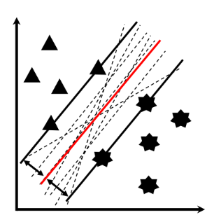
SVM
• Como podemos separar essas duas classes?
• Existem diversas retas que podem ser traçadas para separar os dados
• Qual delas é a melhor opção?
Hiperplano ótimo!
• Vetores de suporte sevem para definir qual será o hiperplano.
• São encontrados durante a fase de treinamento do algoritmo.
• Os vetores de suporte são os exemplos de
treinamento realmente importantes.

Slide 39
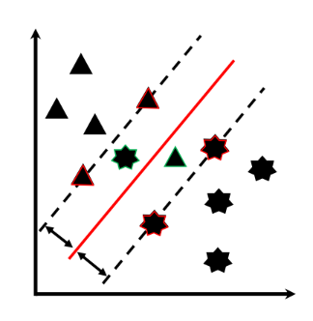
SVM
• O uso de um método linear para classificar um
conjunto de dados pode ter impacto negativo com:
• Outliers
• Exemplos rotulados erroneamente.
Ainda assim, o SVM pode ser aplicado através dos uso
do hiperparâmetro C, que utiliza margem suave (soft-margin).

Slide 40
Aula prática - Máquina de Vetores de Suporte
Aula 17

Slide 41
Métricas
Aula 18

Slide 42
Métricas de avaliação
Para os problemas de classificação existem diversas métricas que podemos calcular:
• Acurácia, Acurácia Balanceada
• Recall
• Precision
• F1-Score
• Especificidade
• Area Under ROC
Essas métricas servem para a avaliação se o modelo está ou não aderente ao objetivo proposto antes de iniciarmos o desenvolvimento.

Slide 43
Métricas de avaliação
Escolher quais métricas iremos utilizar influencia diretamente no desempenho dos algoritmos
de Machine Learning na medição e comparação.
• A Matriz de Confusão é uma das métricas mais intuitivas e fáceis utilizadas para encontrar a
correção e precisão do modelo.
• É utilizado para problemas de classificação onde sua saída pode ser de dois ou mais tipos de
classes.
• Para entender melhor vamos definir o nosso problema, que dados um conjunto de features
devemos verificar se um cliente irá deixar a plataforma ou não (Churn).
• A classe 0 significa que o cliente NÃO irá deixa a plataforma (CHURN)
• A classe 1 significa que o cliente IRÁ deixa a plataforma (NÃO-CHURN)

Slide 44
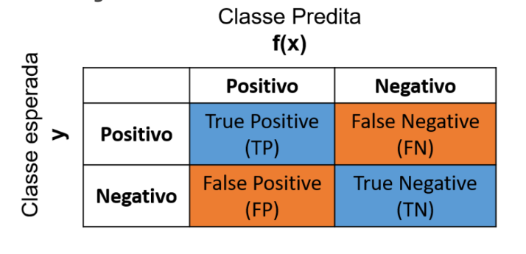
Métricas de avaliação
• A matriz de confusão é especialmente útil para avaliação de classificadores binários.
• É importante saliente que as duas classes presentes no problema devem ser definidas como
classe Positiva e classe Negativa.

Slide 45
Métricas de avaliação
• True Positive (TP): classificação correta na classe positiva. O exemplar pertence à classe positiva, e o
classificador o classificou como positiva
• Exemplo: O cliente de fato é Churn (1) e o modelo de fato classificou como Churn (1)
• False Positive (FP): classificação incorreta na classe positiva. O exemplar pertence à classe negativa, mas o classificador o classificou como positiva
• Exemplo: O cliente de fato é Não-Churn (0) e o modelo de fato classificou como Churn (1)
• True Negative (TN): classificação correta na classe negativa. O exemplar pertencente à classe negativa, e o classificador o classificou como negativa
• Exemplo: O cliente de fato é Não-Churn (0) e o modelo de fato classificou como Não-Churn (0)
• False Negative (FN): classificação incorreta na classe negativa. O exemplar pertence à classe positiva, mas o classificador o classificou como negativa
• Exemplo: O cliente de fato é Churn (1) e o modelo de fato classificou como Não-Churn (0)

Slide 46
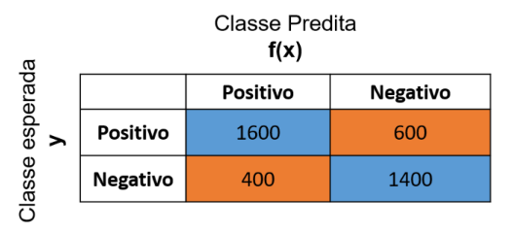
Métricas de avaliação
• Suponha que o modelo que criamos para identificar Churn, classificou 4000 clientes.
•É esperado que 2200 clientes sejam classificados como Churn
•É esperado que 1800 clientes sejam classificados como Não-Churn
• O modelo realizou as seguintes classificações:
Com essa matriz de confusão, podemos calcular diferentes métricas.

Slide 47
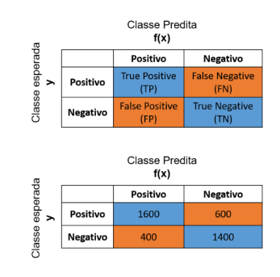
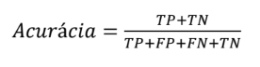
Métricas de avaliação
Acurácia é o número de predições corretas que foram feitas pelo modelo

Slide 48
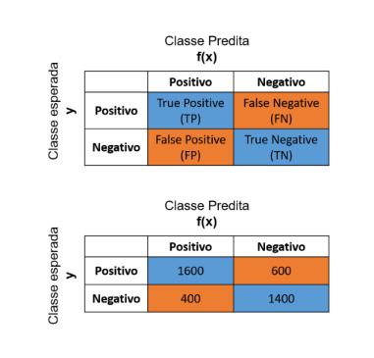
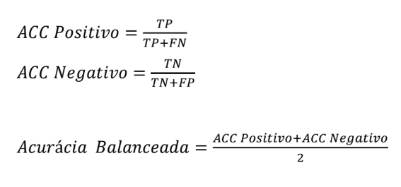
Métricas de avaliação
Acurácia Balanceada é o número de predições corretas que foram feitas pelo modelo para
cada classe.

Slide 49
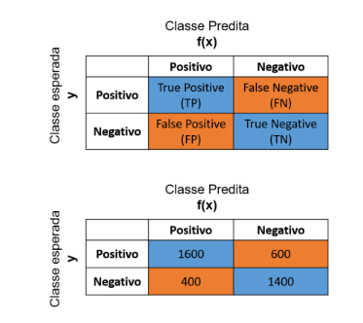
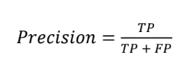
Métricas de avaliação
Precisão (Precision) – pode ser descrita como a acurácia das previsões positivas (Churn).

Slide 50
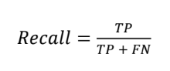
Métricas de avaliação
Recall - Porcentagem de verdadeiros positivos dentre todos os exemplos cuja classe esperada é a classe positiva

Slide 51
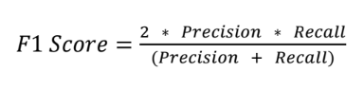
Métricas de avaliação
F1-Score - Faz uma relação entre a precisão (precision) e a revocação (recall). É uma métrica
popular para bases desbalanceadas.

Slide 52
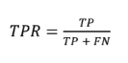
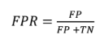
Métricas de avaliação
Area Under RoC
• É um gráfico que mostra o desempenho do modelo de classificação em todos os thresholds.
• ROC – Receiver Operation Characteristics é a curva da probabilidade.
• AUC – Area Under Curve representa o grau de separabilidade.
• ROC irá plotar utilizando os seguintes parâmetros:
• TPR - Taxa de verdadeiros positivos
• FPR – Taxa de falsos positivos, é a proporção das previsões de falsos positivos em comparação com todos os valores que são realmente negativos

Slide 53
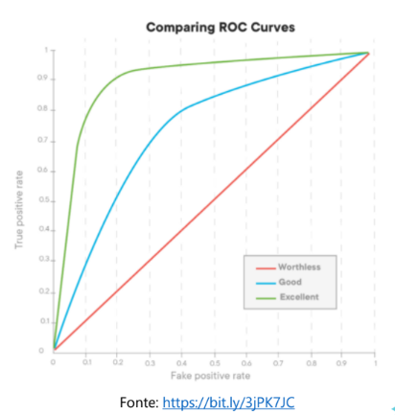
Métricas de avaliação
Area Under RoC
• Tanto o TPR quanto o FPR estão dentro do intervalo [0, 1].
• A curva é o TPR vs FPR em diferentes pontos no intervalo [0, 1].
• Os modelos de classificação de melhor desempenho terão uma curva semelhante à linha verde no gráfico abaixo.
• A linha verde possui a maior área sob a curva.
• Quanto maior o AUC, melhor será o desempenho do seu modelo.
• Um classificador com precisão de apenas 50–50 não é melhor do que adivinhar aleatoriamente, o que torna o modelo sem valor (linha vermelha).
• Interpretação Estatística da AUC: Se temos uma AUC de 0.90, isso significa que a classe positiva tem uma chance de 0.90 de receber um score maior do que da classe negativa.

Slide 54
Métricas na Prática
Aula 19

Slide 55
Métricas - Alunos
Aula 20

Slide 56
Exercício Métricas
Você receberá uma base referente a empréstimo pessoal, onde a sua variável target será a Personal_Loan.
Faça o treinamento e teste com LogisticRegression e analise cada uma das métricas apresentadas

Slide 57
Métricas - Gabarito
Aula 21

Slide 58
Cross Validation
Aula 22

Slide 59
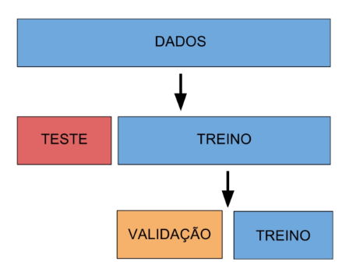
Cross Validation
É um processo de validação que nos permite acessar a performance do nosso modelo da
forma mais confiável possível. Para cada tipo de problema existe uma forma de validação
adequado. Entre os tipos mais usados de cross-validation, podemos citar:
• Hold-Out Set Validation
• Kfold Cross-Validation
• Stratified Kfold Cross-Validation
• Leave One Out Cross-Validation
• A técnica Hold-Out, consiste em dividir a base de
treinamento em duas partes.
• Esse método é muito usado em Séries Temporais e
quando a base de dados é muito grande.
• Essa técnica muitas vezes também é chamado de
conjunto de teste (test) ou conjunto de validação (val).

Slide 60
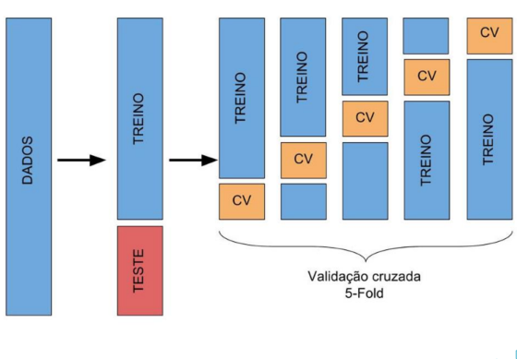
Cross Validation
• A técnica K Fold, permite que todos os dados façam parte, em algum momento, do conjunto de dados usado no teste do modelo
preditivo.
• Usamos esse tipo de validação quando
nossos dados não são grandes o suficiente
para treinar e avaliar o modelo.
• O conjunto de dados será dividido em K
subconjuntos disjuntos, com alocação
aleatória dos exemplares para cada

Slide 61
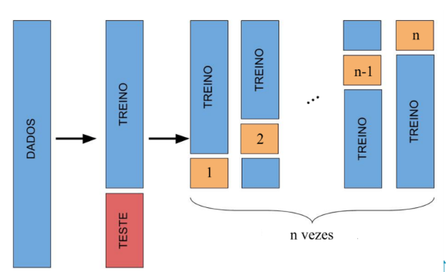
Cross Validation
• A técnica Leave One Out (LOOCV) é similar
ao Hold-Out, o que muda é o LOOCV utiliza
somente uma observação na fase de
validação.

Slide 62
Tunning
Aula 23

Slide 63
Tunning
• Já treinamos diversos modelos de aprendizado de máquina para problemas de classificação.
• Agora precisamos ajustá-los para melhorar o desempenho desses modelos.
• Uma forma de fazer isso seria alterar manualmente os hiperparâmetros até encontrar uma
ótima combinação de valores.
• Vamos utilizar métodos que busquem a melhor combinação de forma automática ☺
• Grid Search
• Randomized Search

Slide 64
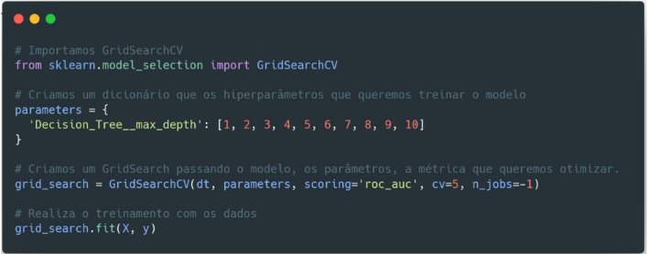
Tunning
• O Grid Search realiza uma busca dos melhores parâmetros de um modelo sobre um grid
pré-definido de parâmetros.
• A combinação de melhores parâmetros é escolhida com base na que gera o melhor
score.
• Cada algoritmo

Slide 65
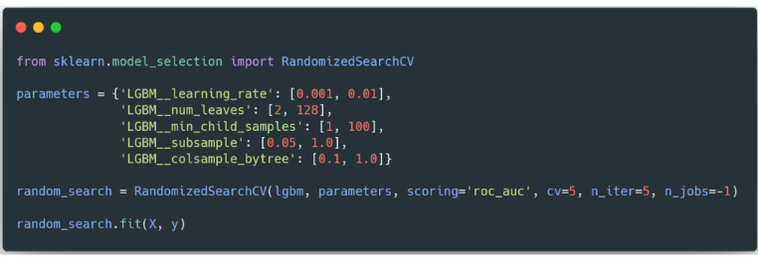
Tunning
• Realiza uma busca dos melhores parâmetros de um modelo de forma aleatória utilizando um grid
pré-definido de parâmetros.
• A quantidade de vezes em que o modelo será treinado e avaliado com a combinação de
parâmetros disponível é passada pelo usuário.
• Enquanto que no Grid Search todo o espaço de busca será varrido

Slide 66
Tunning na Prática
Aula 24

Slide 67
Tunning - Aluno
Aula 25

Slide 68
Exercício Tunning
Você receberá uma base referente a empréstimo pessoal, onde a sua variável target será a Personal_Loan.
Faça o treinamento e teste com gridSearch em DecisionTreeClassifier e RandomForestClassifier para encontrar os melhores hiperparâmetros

Slide 69
Tunning - Gabarito
Aula 26

Slide 70
Interpretabilidade - Lime
Aula 27

Slide 71
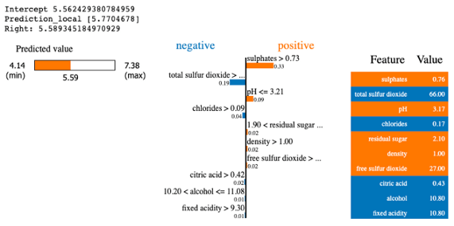
Lime
Desenvolvido por pesquisadores da Universidade de Washington para obter maior transparência sobre o que acontece dentro do algoritmo, LIME se tornou um método muito popular na comunidade para explicar os modelos de IA. A figura abaixo é de um gráfico gerado pelo LIME para explicar um modelo.

Slide 72
Interpretabilidade Lime - Prática
Aula 28

Slide 73
Interpretabilidade - Shap
Aula 29

Slide 74
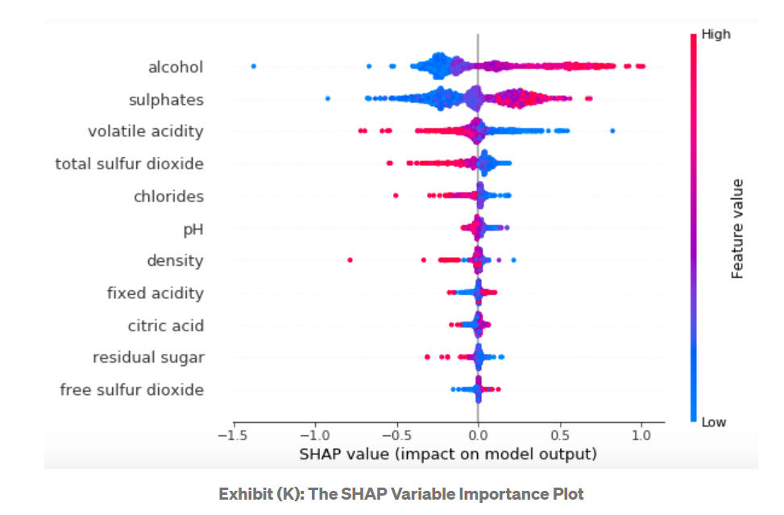
Shap
É uma outra ferramenta de interpretabilidade de modelo, assim como o LIME.
Ele nos devolve a “contribuição” de cada variável para os preditores.

Slide 75
Interpretabilidade Shap - Prática
Aula 30

Slide 76
Redes Neurais Artificiais
Aula 31

Slide 77
Redes Neurais Artificiais
Uma Rede Neural Artificial (RNA) é um modelo computacional que se inspira na forma como as redes neurais biológicas no cérebro humano processam informações, basicamente é uma tentativa de replicar o comportamento dos neurônios do seu cérebro (um monte de neurônios se comunicando).
Pode ser usada para processamento de texto, visão computacional e reconhecimento de voz.

Slide 78
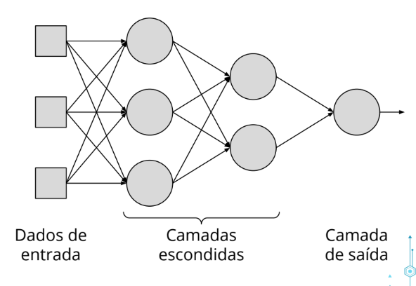
Arquitetura de uma rede
Entrada: linha da base de dados
Saída: previsão
Neurônios organizados em camadas:
● Conectam com a próxima camada
● Geram uma resposta só (copiada)

Slide 79
Neurônio
Aula 32

Slide 80
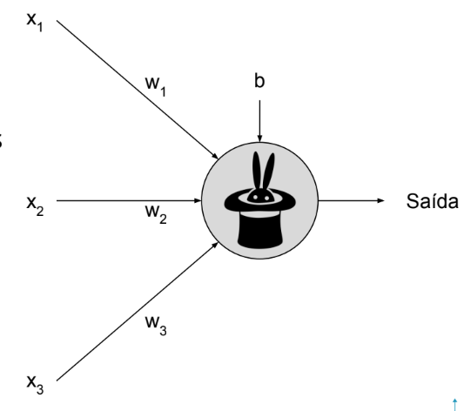
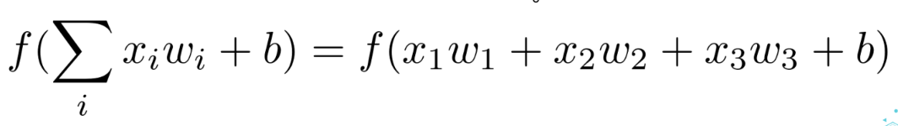
Neurônio
Basicamente é uma regressão múltipla
Entrada: linha da base de dados ou saída dos neurônios da camada anterior (x)
Saída: uma combinação das entradas
● Cada ligação tem um peso (wi)
● Cada neurônio tem um bias (b)
A saída do neurônio é igual a:

Slide 81

Redes Neurais Profundas
Redes neuronais profundas são capazes de entender padrões e extrair características dos dados sozinha para aprender.
Aplicações
Classificação de imagem
Reconhecimento de objeto
Processamento de linguagem Natural
Speech to text
Text to speech

Slide 82
Função de Ativação
Aula 33

Slide 83
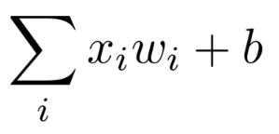
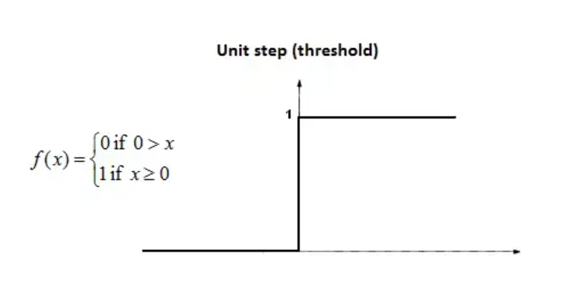
Função de ativação
E a função que se aplica a soma ponderada feita pelo neuronio:
Step Function:

Slide 84
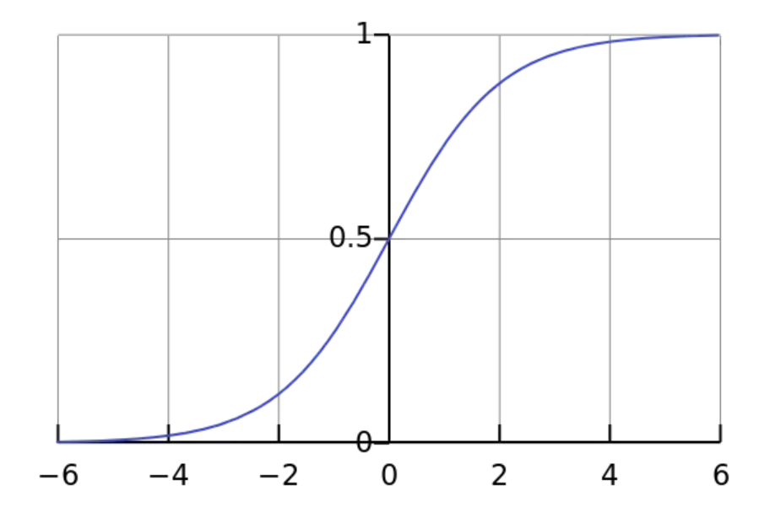
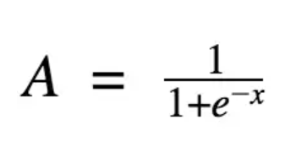
Função de ativação
Sigmoid Function:
Função não linear
e = constante de Euler 2,718
x = derivada da saída do neurônio
Exemplo:
Imagem classificada como criança:
Criança = 0.9
Adulto = 0.3
Idoso = 0.1
(1,0,0)

Slide 85
Treinamento
Aula 34

Slide 86
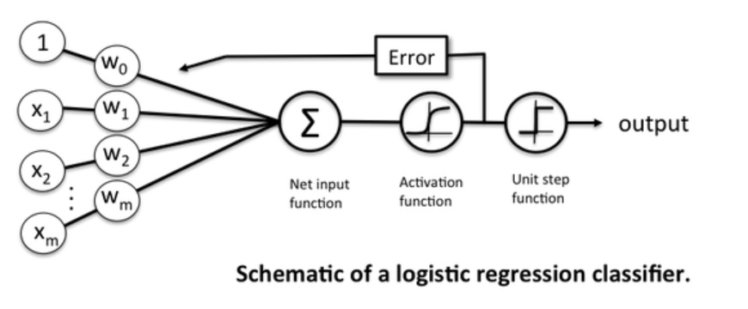
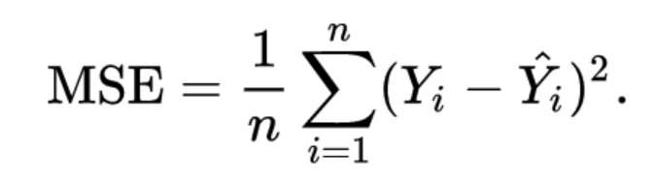
Treinamento
Cada vez que o neurônio, tem a resposta, é calculada a função Custo, que é o quanto ele errou da realidade.
MSE = média da ((classificação correta — valor que foi classificado pelo nosso neuronio)²)

Slide 87
Gradiente Descendente
Muda o peso pouco a pouco até que tenhamos um mínimo (um valor que a predição esteja muito perto da saída correta)
Peso n = peso atual;
Momento = Responsável por escapar de mínimos locais, e o que são mínimos locais? só pra dar um brief, mínimos locais são valores aos quais seu algoritmo ficara tendencioso a usa-los, então pode ser que seu algoritmo sempre fique atualizando os pesos com os mesmos valores e esses valores nem sempre são os corretos.
Entrada = valor do resultado do neurônio (sum(x.w+b))
Delta = Derivada do valor da função de ativação(Sigmoid)
Taxa de aprendizado= A taxa de aprendizado, ou learning rate define o quão rápido nosso algorítimo irá aprender, ele segui o mesmo principio do momento

Slide 88
Redes Neurais - Prática
Aula 35

Slide 89
Redes Neurais - Aluno
Aula 36

Slide 90
Exercício Redes Neurais
Você receberá uma base referente a churn, onde a sua variável target será a Churn.
Faça o treinamento e use a ativação Logistic a analise a saída de acurácia

Slide 91
Redes Neurais - Gabarito
Aula 37

Slide 92
Case - Explicação
Aula 38

Slide 93
Case final de classificação
Novamente vocês trabalharão com um problema de Churn, muito utilizado no mercado.
Para isso, faça seguindo o CrispDM, a etapa de entendimento das variáveis, entendimento dos dados, descritiva, exploratória, escolha modelos de classificação, façam tunning sobre os resultados e qual deles vocês implementariam.
Boa sorte!

Slide 94
Case - Gabarito
Aula 39

Slide 95
Encerramento
Aula 40

